Slide 1
أمراض العائلة الزنبقية

Slide 2
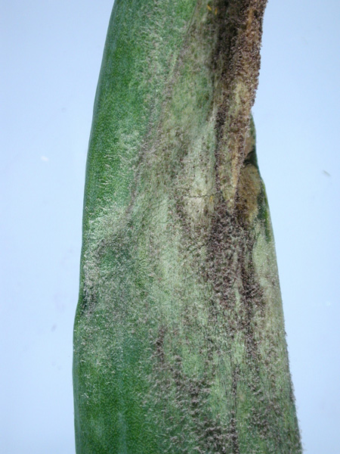
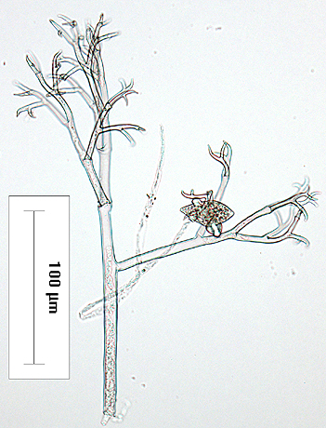
أعراض الإصابة بمرض البياض الزغبي على البصل المتسببة عن الفطر Peronospora destructor إضافة إلى صورة الفطر الممرض

Slide 3
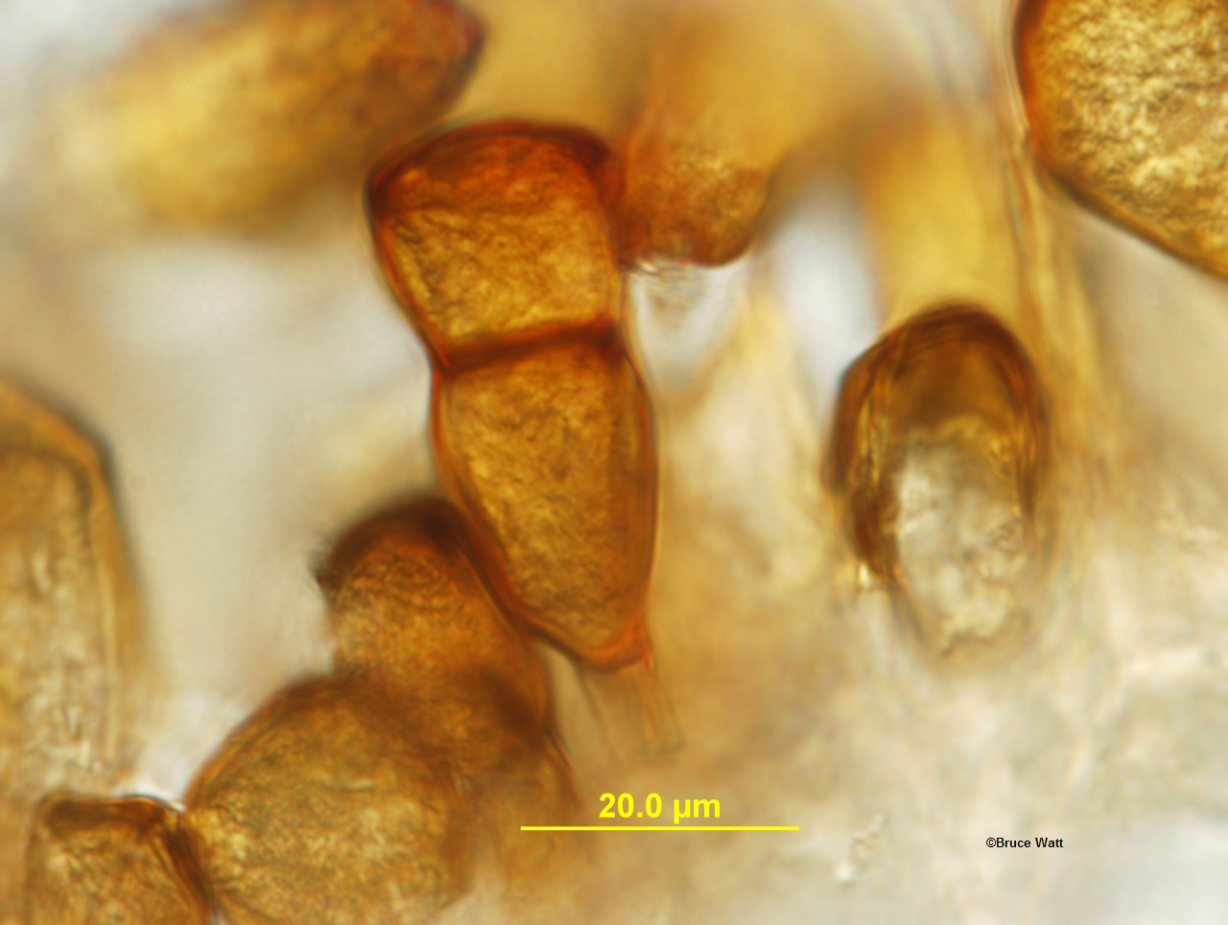
الصورة توضح أعراض الإصابة بصدأ الثوم والطور التيلي للمسبب المرضي الفطر Puccinia porri

Slide 4
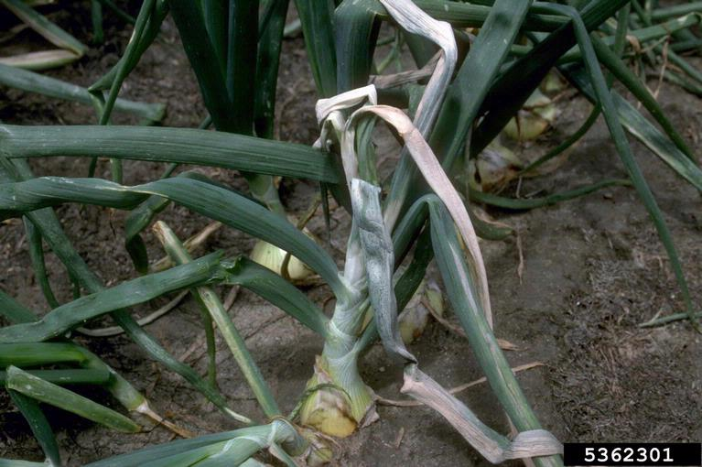
أعراض الإصابة بمرض الجلد المنزلق في البصل المتسبب عن البكتريا Pseudomonas alliicola

